Slide 1

RevyOS: 一个基于Debian专注RISCV的OS系统
PLCT实验室
程龙灿
2023.9

Slide 2
目录
RevyOS简介
支持情况
软件适配
镜像适配
用户支持
结语

Slide 3
RevyOS简介
什么是RevyOS？
RevyOS是由如意SDK团队的RevyOS小队支持开发的一款针对T-Head芯片生态的Debian优化定制发行版
RevyOS 围绕 c906fdv/c910v/c908 等芯片提供了完整而全面的适配和优化支持，默认集成支持 RVV0.7.1和 T-Head 的 GCC 工具链 ，并搭载使用 RVV0.7.1指令集优化过的 glibc 和 kernel
目前，RevyOS 在办公、网页浏览、观看视频等方面已经能满足用户的基本使用需求

Slide 4
RevyOS简介
我们通过仓库组合的方式提供适用于对应芯片最好的优化软件
revyos-base ：基本仓库，从 Debian 定期同步
revyos-addons ：补充仓库，用来补充 Debian 仓库缺失的软件包
revyos-gles-21 ：用于补充 th1520 芯片 gpu 的能力
revyos-c910v ：使用 T-Head 优化工具链 rebuild 的软件

Slide 5
仓库内容
revyos-base
基本仓库，用来支撑整个基本系统
会定期从 Debian 仓库同步新的软件包

Slide 6
仓库内容
revyos-addons
基本软件补充仓库
用于合并暂时/永久无法进入 upstream/debian 的软件包
合并部分 experimental 仓库软件包
合并当前基本仓库里部分依赖链破损的软件
合并 riscv 部分优化完成的软件

Slide 7
仓库内容
revyos-gles-21
GPU 补充仓库
用于补充 th1520 芯片 gpu 的能力
特定降级部分软件因为 mesa/xorg 相关依赖版本问题
修改部分软件默认启动 gles 相关支持移除 opengl 相关特性

Slide 8
仓库内容
●revyos-c910v
●增加了 T-Head 优化工具链
●gcc10.4 T-Head 版本
●glibc2.36+v0p7 优化
●binutils2.40 增加xtheadc识别 版本

Slide 9
现已支持
Lichee Pi 4A/light-val-a 开发板
Milk-V Pioneer/sg2042 evb 开发板
Beaglev-ahead 开发板测试支持
正在努力中 (c906fdv 核心)
Lichee RV
MQ-PRO (包括 MPi-MQ1PH/MPi-MQ1PL)
Nezha
Milk-V DUO

Slide 10
软件适配
在RevyOS 上，我们支持了一整套可供使用的软件，来应对用户的需求
在视频播放方面，我们支持了 VLC：3.0.18 (3.0.18-2)
在网页浏览方面，我们支持了 Firefox：111.0 (111.0-1revyos1) 以及 Chromium：109.0 (109.0.5414.119-1revyos1)
在图像应用方面我们支持了GIMP：2.10.34 (2.10.34-1)
在办公软件方面，我们支持了 LibreOffice：7.5.2 (7.5.2~rc2-1revyos1)
以上软件经过多轮测试均可正常运行及使用

Slide 11

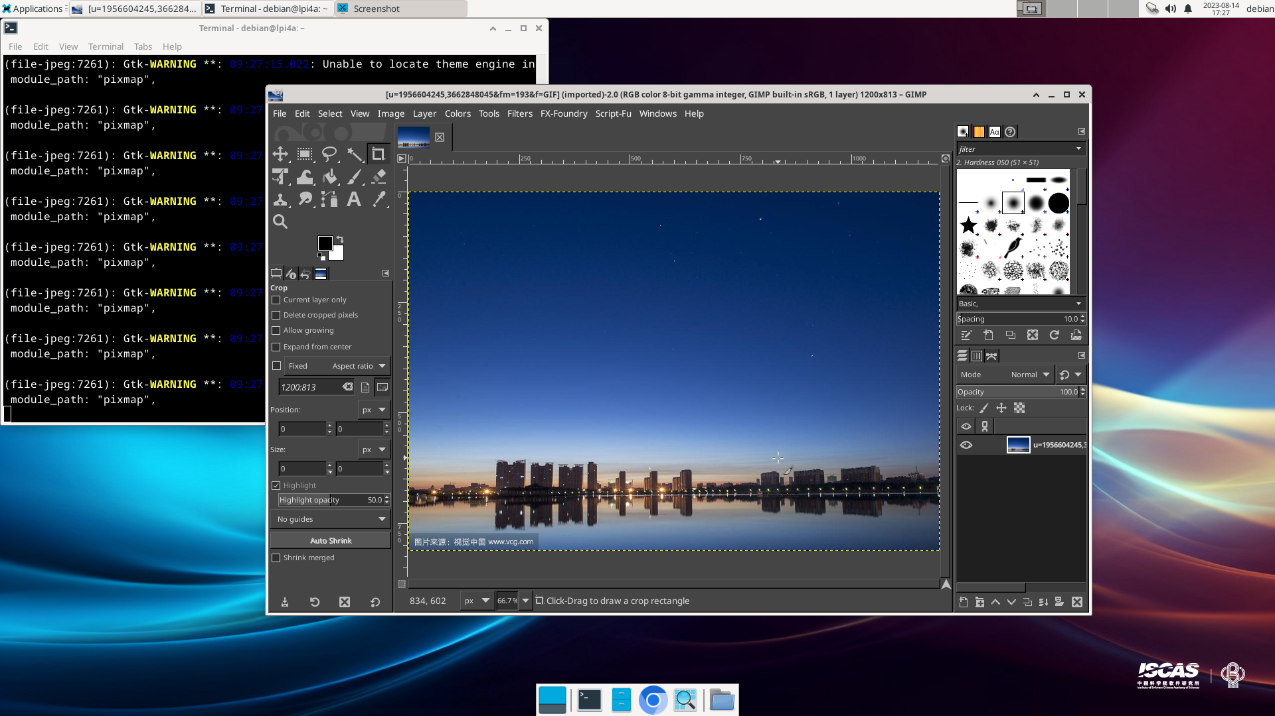
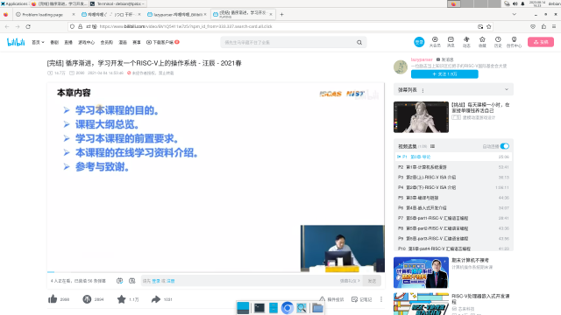
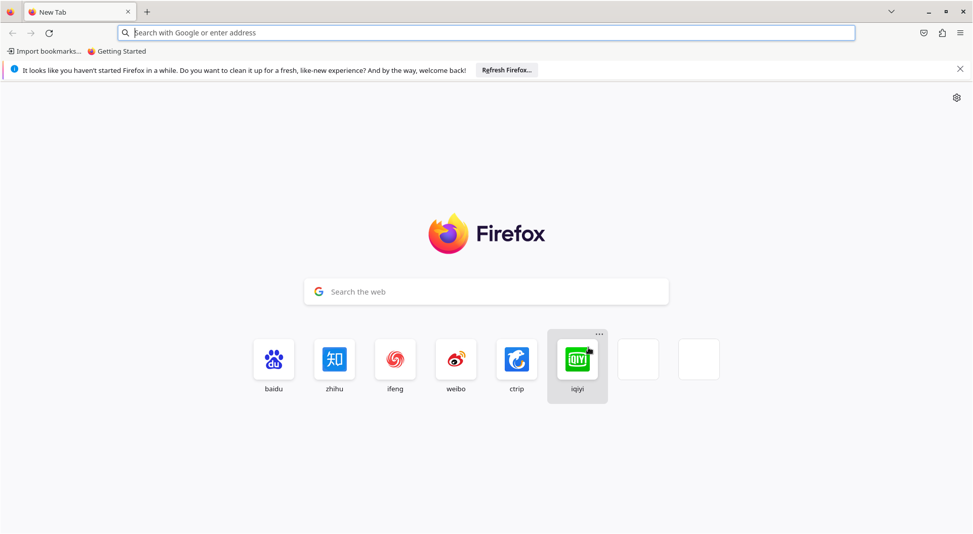
软件适配
软件运行实例：

Slide 12
RevyOS 的Lichee Pi 4A用户版镜像目前在 ISCAS（中国科学院软件研究所）开源镜像站以及进行更新，除此以外我们还有QEMU等其它版本镜像来供用户在不同环境使用：
https://mirror.iscas.ac.cn/revyos/extra/images/
目前 Lichee Pi 4A 最新版的镜像为0810 Xfce 版本，在此版本中，我们支持了以下内容：
可初步驱动 GPU
支持 HDMI 输出
支持WIFI/BT模块RTL8723DS，WI-FI和蓝牙功能都已启用
支持风扇调速功能

Slide 13
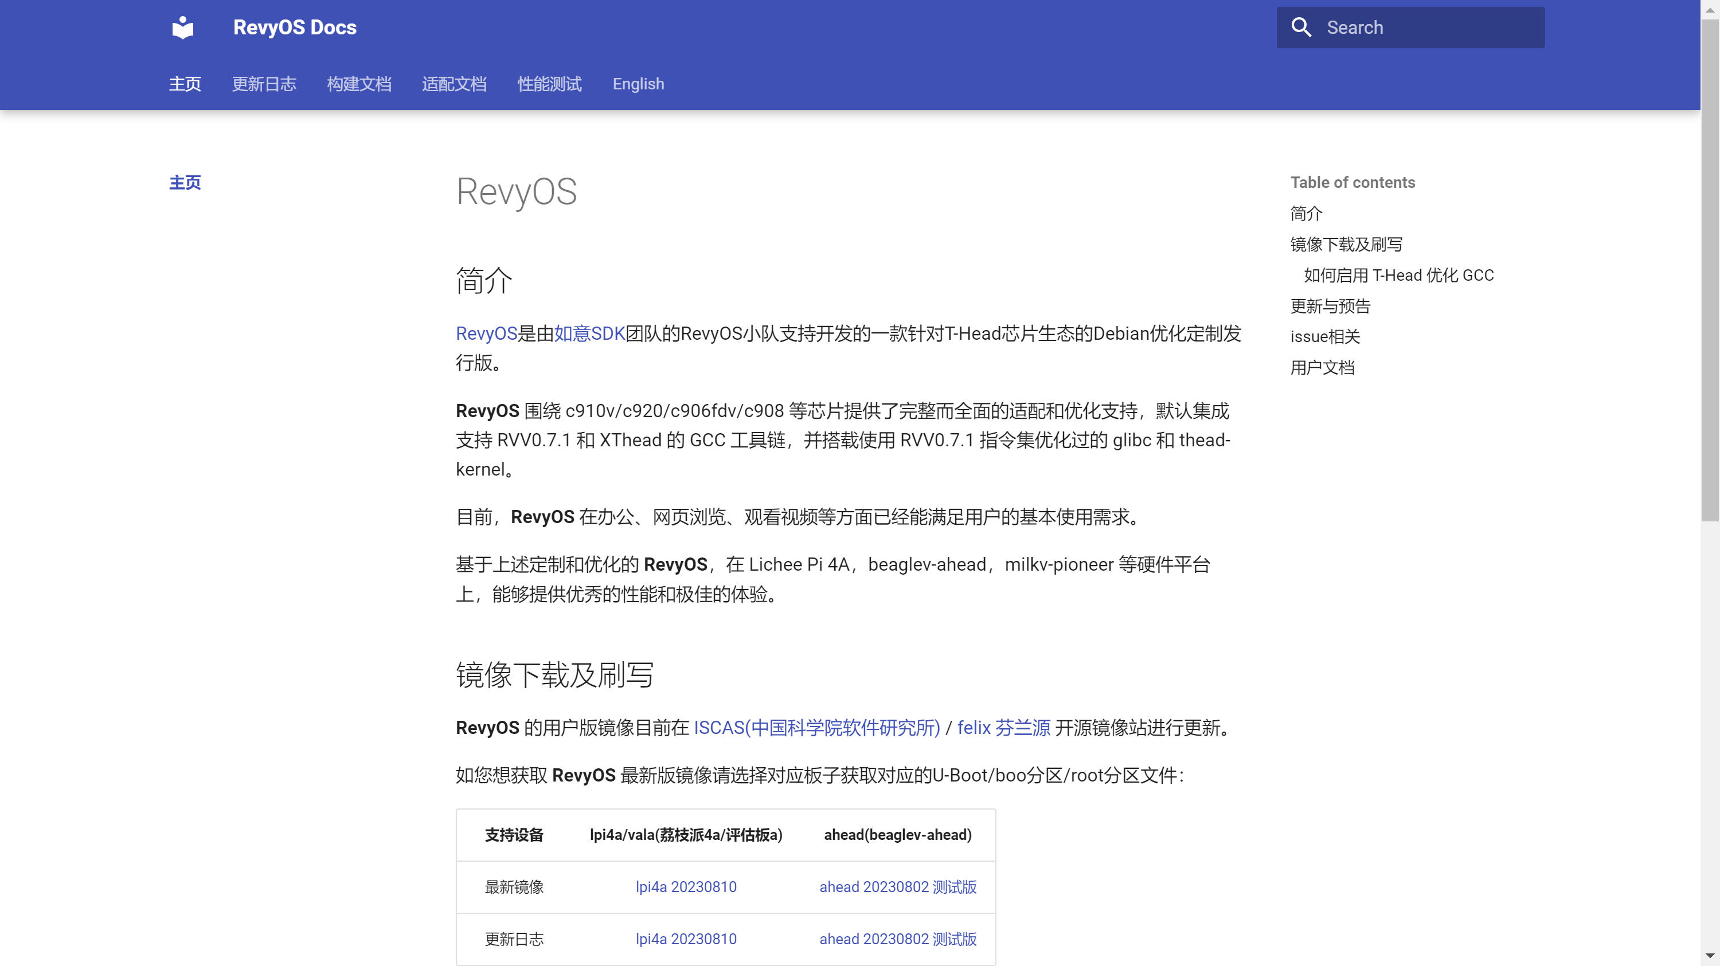
用户支持
我们建立了RevyOS Docs供用户获取RevyOS的相关信息：
https://revyos.github.io/docs/

Slide 14
在此页面中，您可以获取到以下内容：
镜像下载及刷写
▪ 您可在此栏获取最新版镜像以及完整刷写教程
镜像版本更新内容
▪ 每次镜像更新后我们都会列出更新内容以供用户查看
构建/测试文档
▪ 我们会公开相关构建/测试文档以便外部可重现
ISSUE申报
▪ 如果您在使用过程中遇到问题，欢迎进行ISSUE申报，我们会定期进行验证复现并给予回复
https://github.com/revyos/revyos/issues

Slide 15
结语
看到这里您应该对 RevyOS 有了一定的了解
RevyOS 拥有稳定的镜像发布速度以及完善的用户支持，我们公开了大部分的源码并保证所有软件都可以做到可重现编译
我们希望能及时收集用户意见因此建立了交流群来关注用户使用情况，欢迎大家使用并提出宝贵意见
我们期待您成为 RevyOS 的下一位用户

Slide 16

如果对 LicheePi 4A 开发板或RevyOS感兴趣请添加下方微信 。

Slide 17
谢谢观看

